Slide 1
Pleasure Chatting
Разработка API

Slide 2
Описание проекта
Сайт знакомств для людей, которые не желают сразу открываться собеседнику, но предпочитают сначала узнать собеседника через общение. Сайт помогает как найти нового друга или партнера, так и товарища по интересам.
Команда: Раскин Иван, Кутакова Арина, Беляев Анастас
Репозиторий проекта: https://github.com/Renki-mipt/Software-Systems-Design

Slide 3
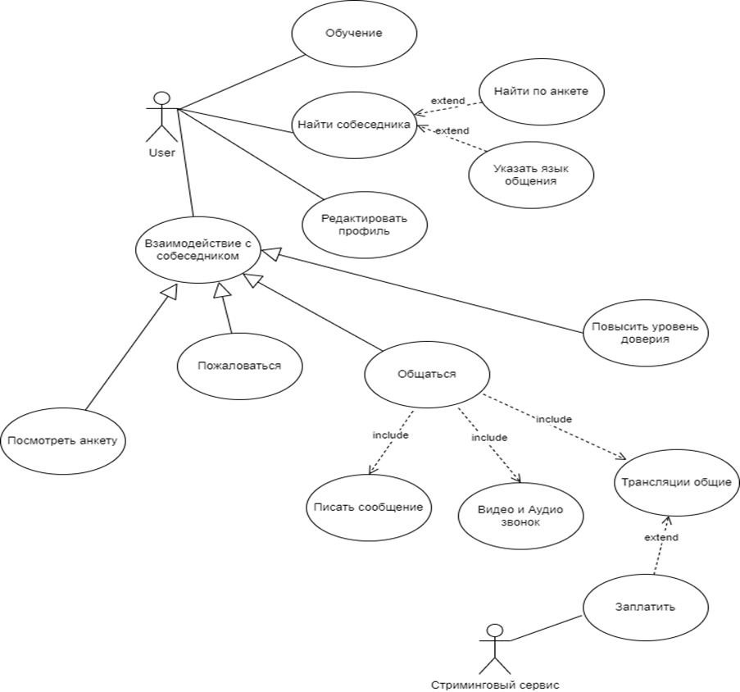
Модель использования
Диаграмма вариантов использования

Slide 4
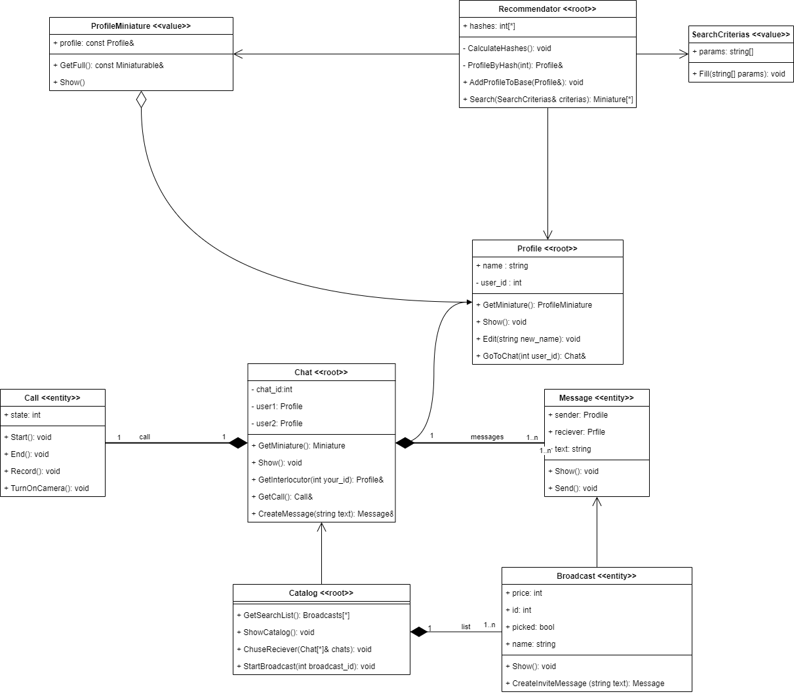
Диаграмма ресурсов и сервисов
(из прошлого задания, используем для построения схемы API)

Slide 5
Open API
Используя редактор Open API разработать описание RESTful API для выделенных микросервисов и передаваемых типов данных. Сохранить схему API в репозитории
https:///editor.swagger.io
Проверить по шагам вариантов использования использование API
Далее, для каждого сервиса показать фрагменты из сценариев, где делаются вызовы API
<Сервисов не менее, чем участников в команде>

Slide 6
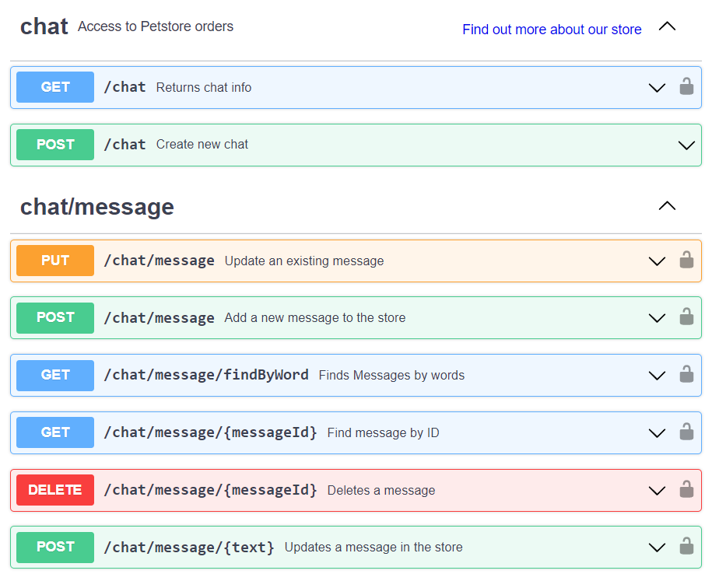
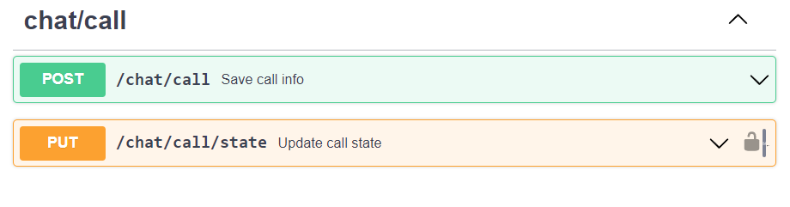
Использование API <Чат>
Пользователь хочет вести переписку с другом. Для этого ему необходимо получить доступ к чату (POSt /chat) или завести новый, если переписка еще не велась (GET /chat).
В чате пользователь может написать сообщение (POST /message), прочесть чужое сообщение или редактировать свое (PUT /message). Также пользователь может совершить поиск по тексту сообщений (GET /message/findByWord), переход к сообщению, содержащему некоторый медиафайл (GET /message/{messageId} или удалить сообщение.
Кроме того через чат можно совершать звонки. Можно сохранять всю информацию о звонках (POST /call), и также дополнять, например, записями звонков или сменой статуса (PUT /call/state)

Slide 7
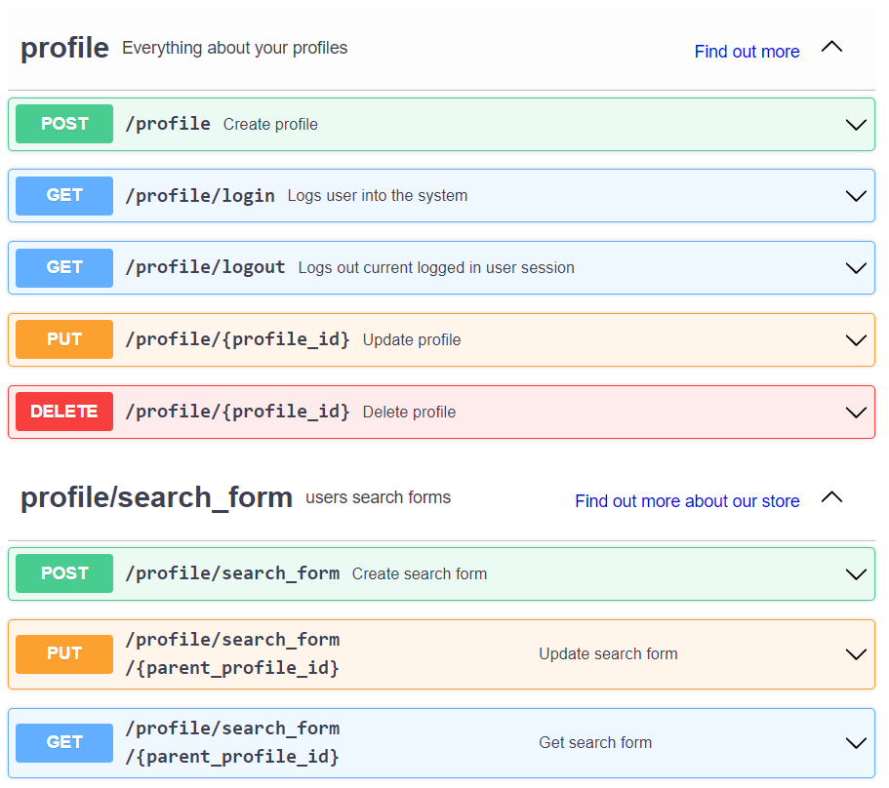
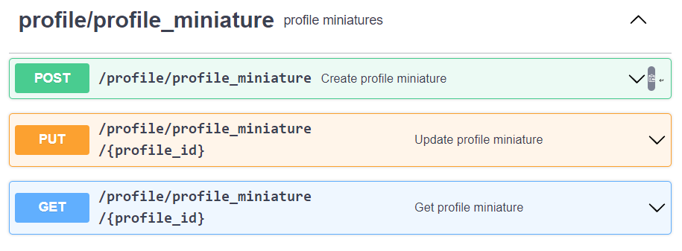
Использование API <Профиль>
Когда пользователь впервые попадает в приложение, он заводит профиль (POST /profile). Впоследствии у него есть возможность заходить в аккаунт и выходить из него. Пользователь может редактировать поля профиля (PUT /profile), а также удалить его (DELETE /profile).
В профиле пользователь заполняет поисковую форму для нахождения друзей (POST) и редактирует при необходимости (PUT). Для ее предоставления пользователю нужен GET.
У профиля есть миниатюра, автоматически создаваемая при создании профиля (POST), обновляемая при изменении профиля (PUT) и получаемая, например, посковиком друзей, для отображения (GET)

Slide 8
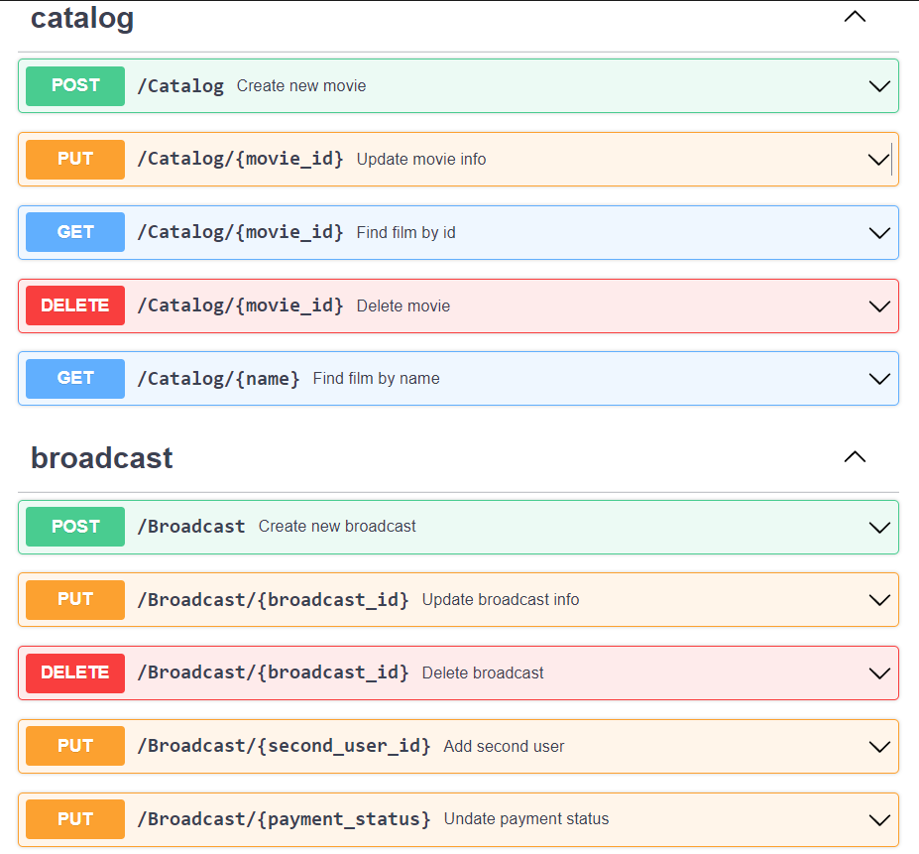
Использование API <Каталог>
Пользователь может посетить каталог онлайн-кинотеатра (GET /catalog). Каталог может обновляться (PUT) кинотеатром. Пользователь может найти фильм по названию (GET catalog/{name}), а кинотеатр - по id (GET catalog/{id}). Кинотеатр также может удалить фильм.
Существуют трансляции - возможность совместного просмотра фильма с другим пользователем. Ее можно создать (POST), добавить к ней друга (PUT /{user_id}), оплатить (PUT /{payment_status}), изменить (определить фильм, приостановить и пр.) (PUT /{broadcast_id}) и закончить (DELETE)

Slide 9
Технологии (подготовка)
<найти пример/шаблон реализации микросервиса на выбранном ЯП и стеке, и указать один вариант по каждому пункту>
Реализация микросервисов
Описание и реализация API - OpenAPI+HTTP
Сервер соединений для API - python gunicorn
Каркас (фреймворк) приложения - python flask
Разбор параметров/составление ответа - xml
Асинхронное взаимодействие через события (опционально)
Система очередей для обмена событиями - kafka
Библиотека для получения/отправки событий (сигналов) - celery
Инструменты тестирования -pytest,

Slide 10
<Полезные ссылки>
https://www.redhat.com/en/blog/comparing-openapi-grpc
https://developers.google.com/protocol-buffers/docs/style
https://cloud.google.com/apis/design/resources
https://github.com/mfornos/awesome-microservices
https://awesomeopensource.com/projects/microservices-architecture

